Slide 1
Invazív fajok
Készítette: Lóczy Lajos Gimnázium 10/B csapata
Dátum: 2022.03.20

Slide 2
Mik is azok az invazív fajok?
Invazív=behatoló
Magyarosan: özönfaj
Agresszíven és nagy tömegben terjed.
Szándékos betelepítés eredményeként jelenik meg új hazájában.
Például: Harlekinkatica, vándorkagyló, nutriák, pézsmapatkányok

Slide 3
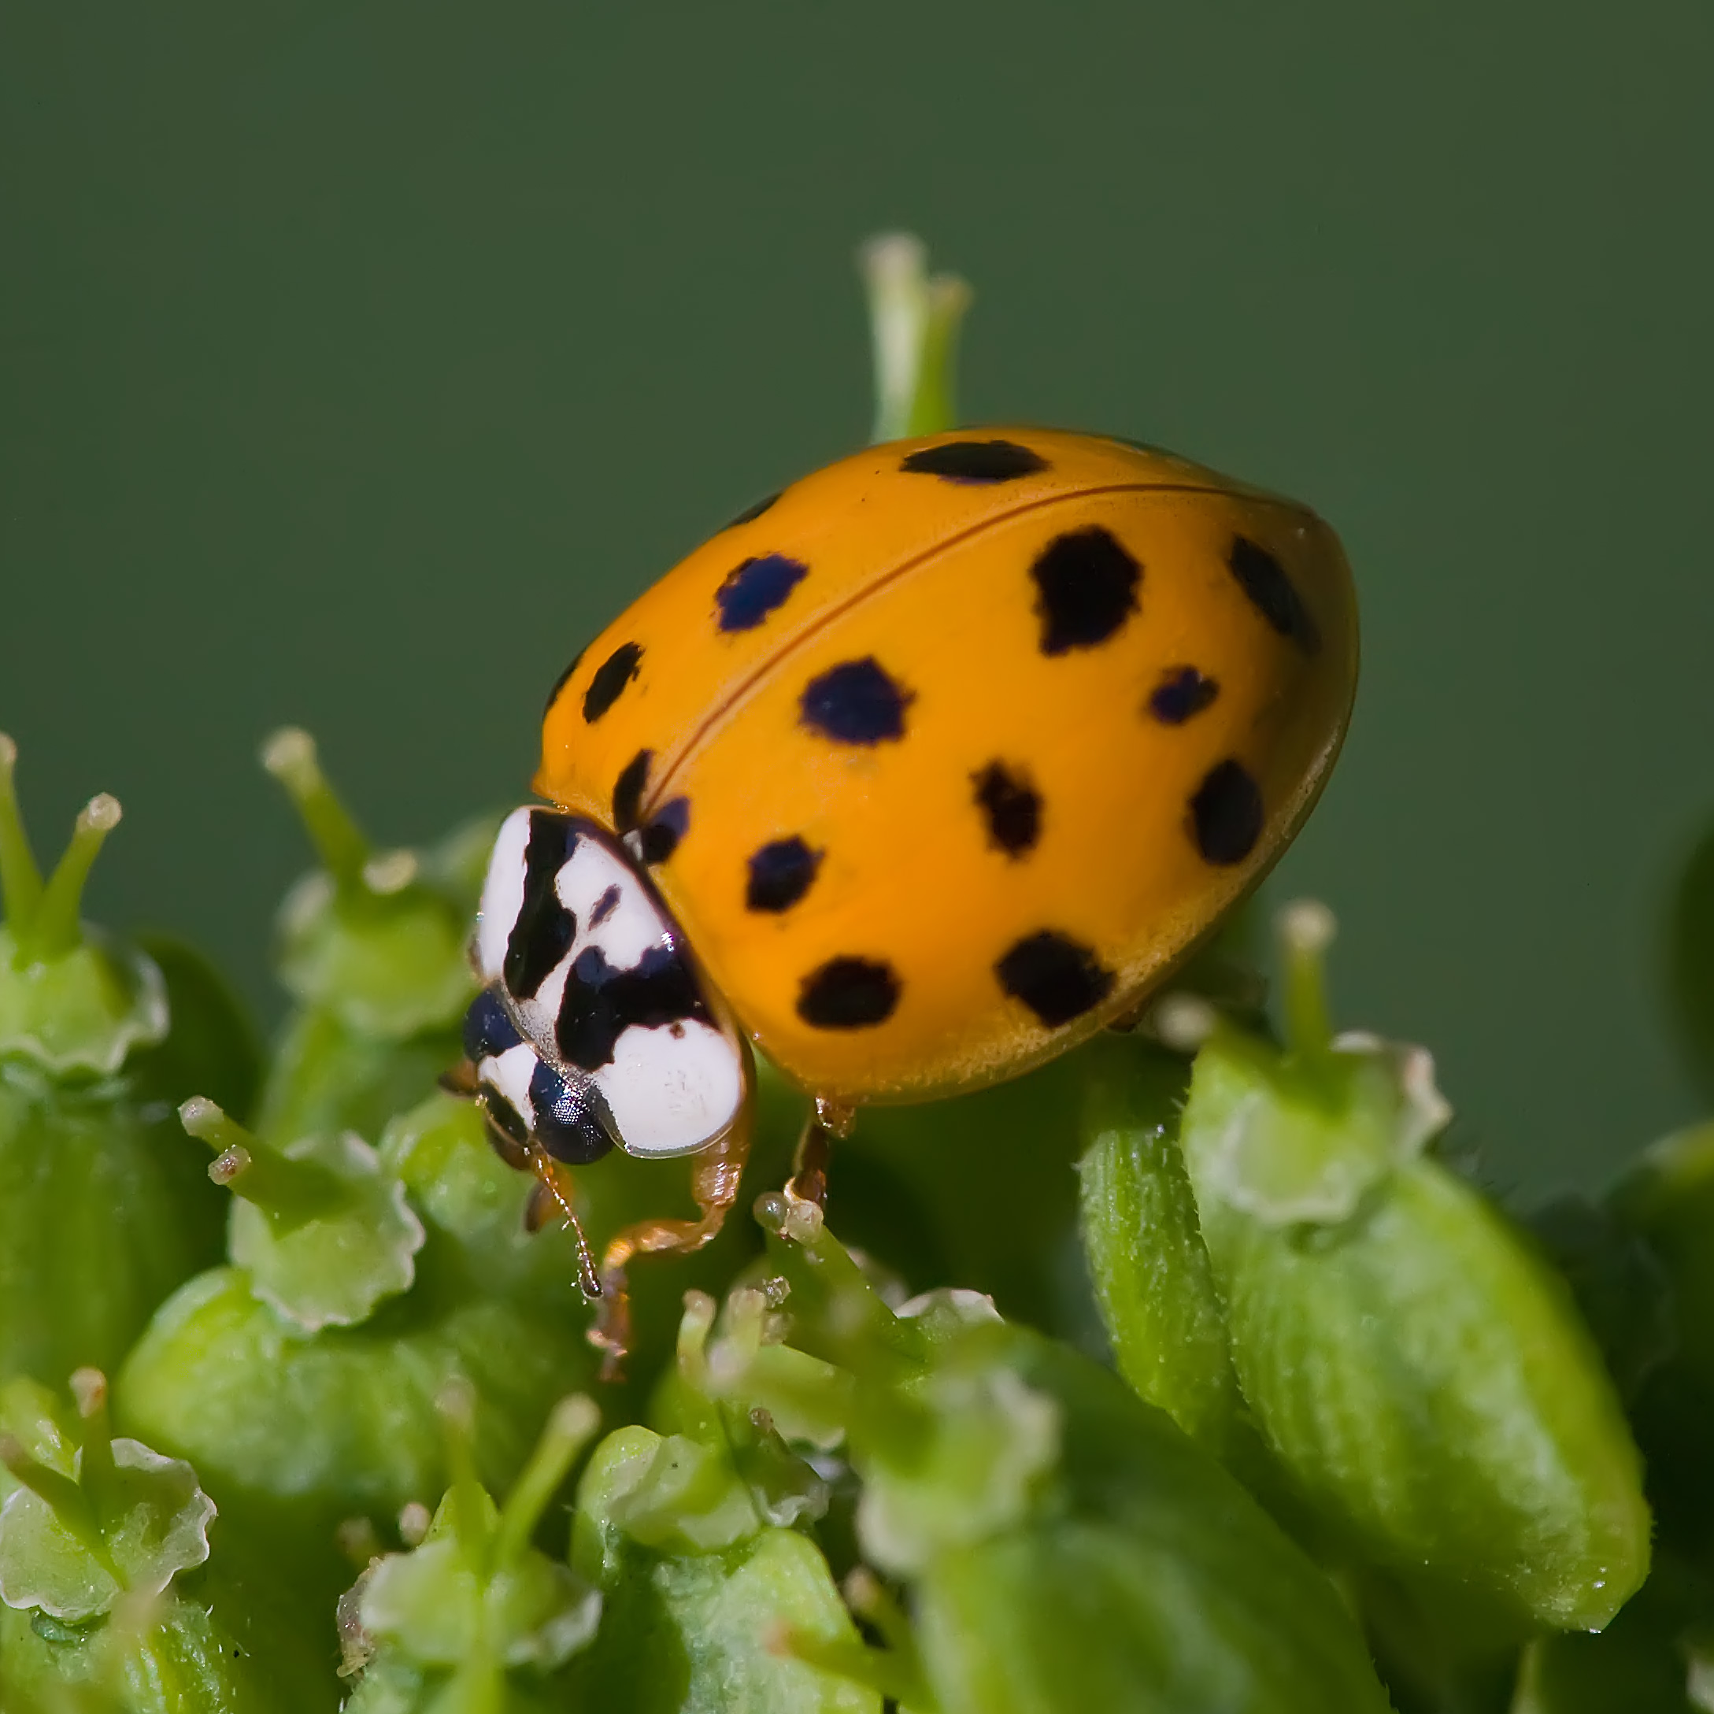

Slide 4
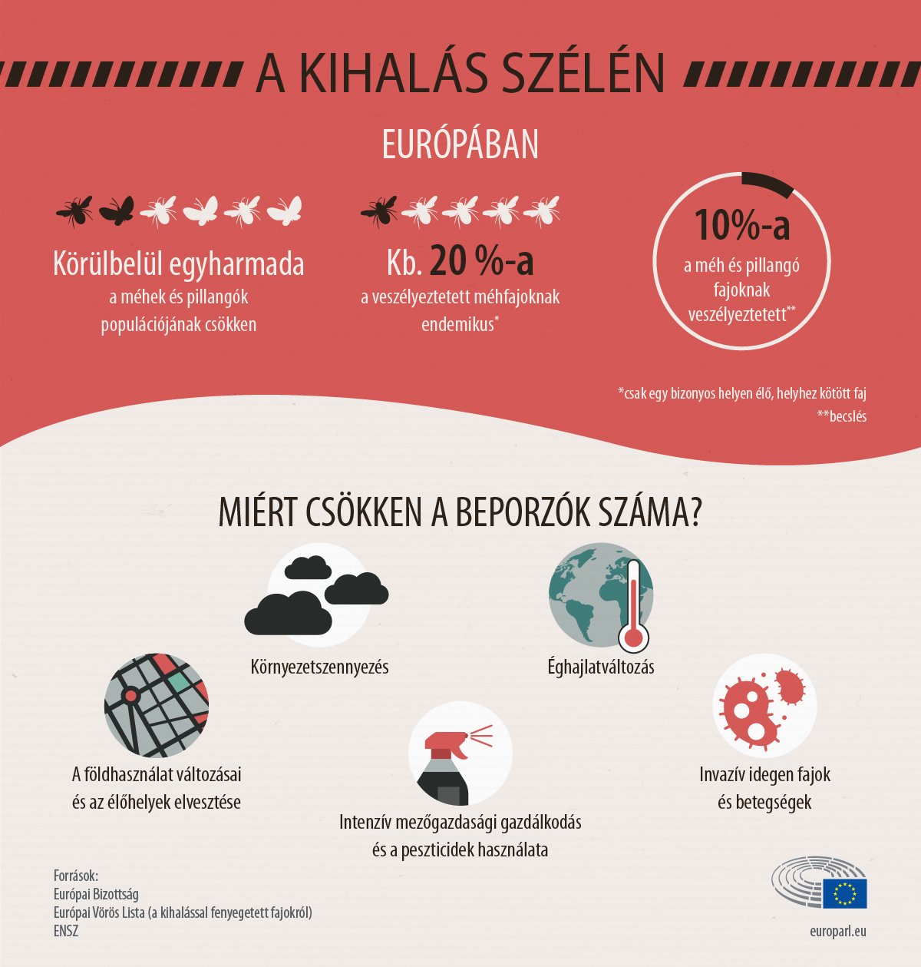

Slide 5
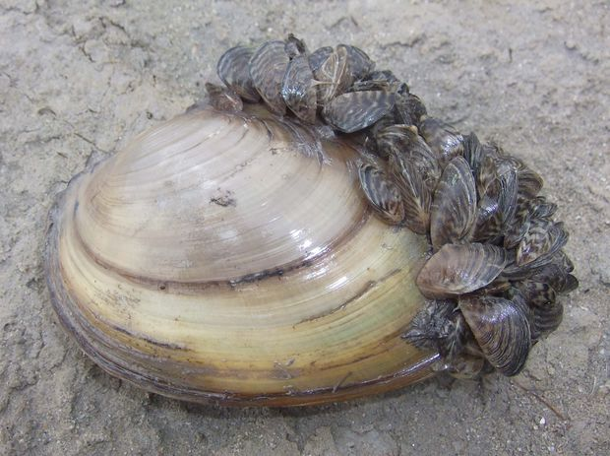
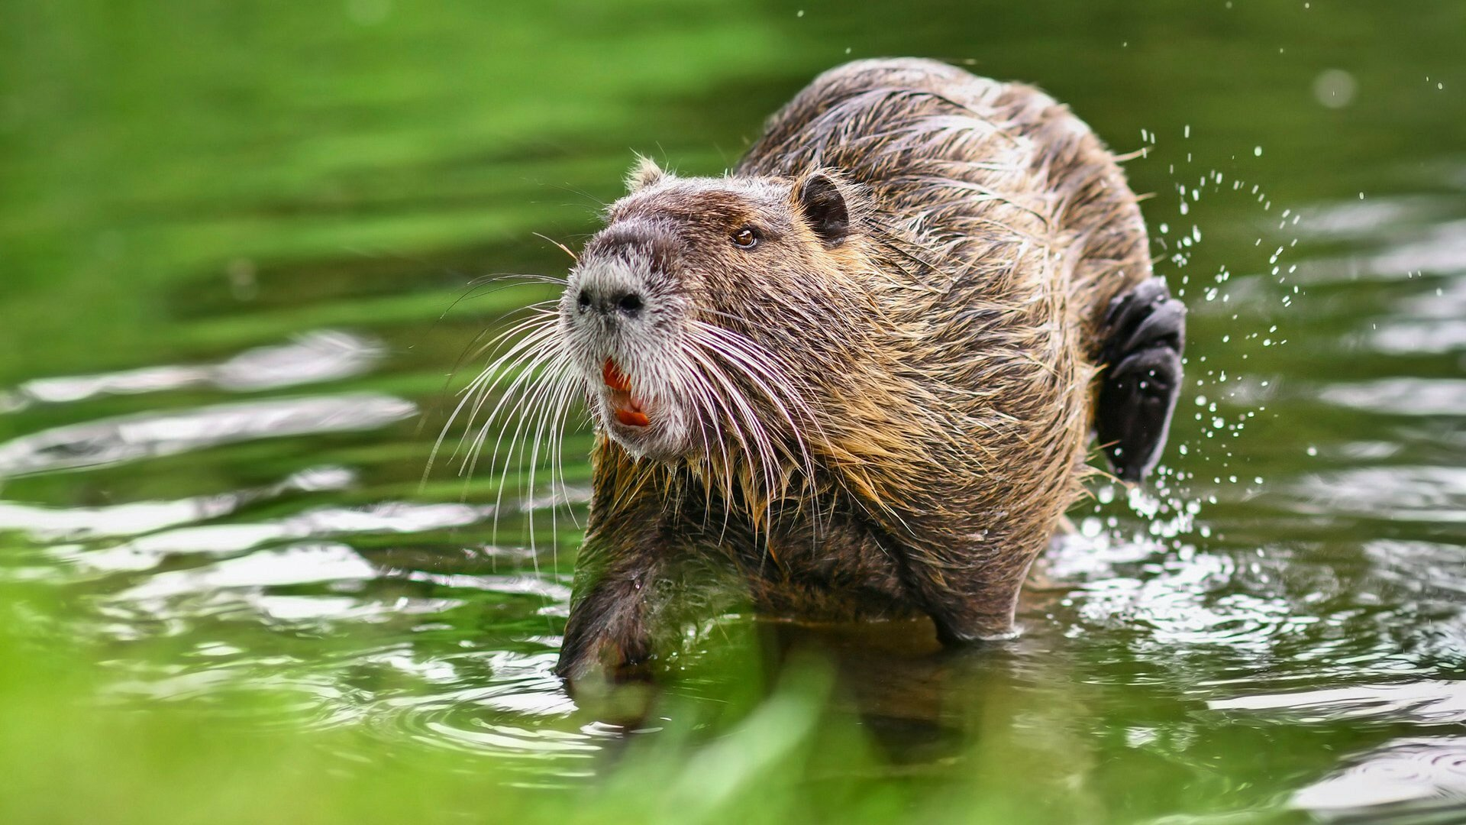
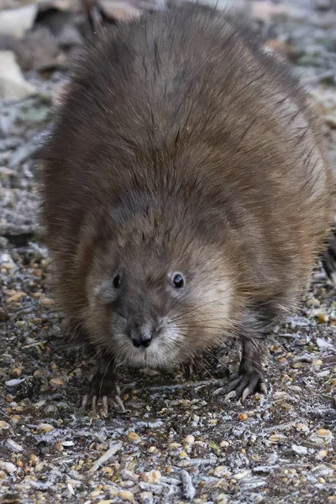

Slide 6
Miért jelentenek nagy problémát?
Közvetlen mérgező, allergiát okozó hatás.
Kereszteződés a honos fajokkal.
Jelentős gazdasági és egészségügyi károkat tudnak okozni ezek a fajok.
Verseny az új faj tagjaival a táplálékért és az élőhelyért az őshonos fajokkal szemben.
Például: Az elmúlt években egyre több a poloska Magyaroroszágon. Lásd: következő dia

Slide 8
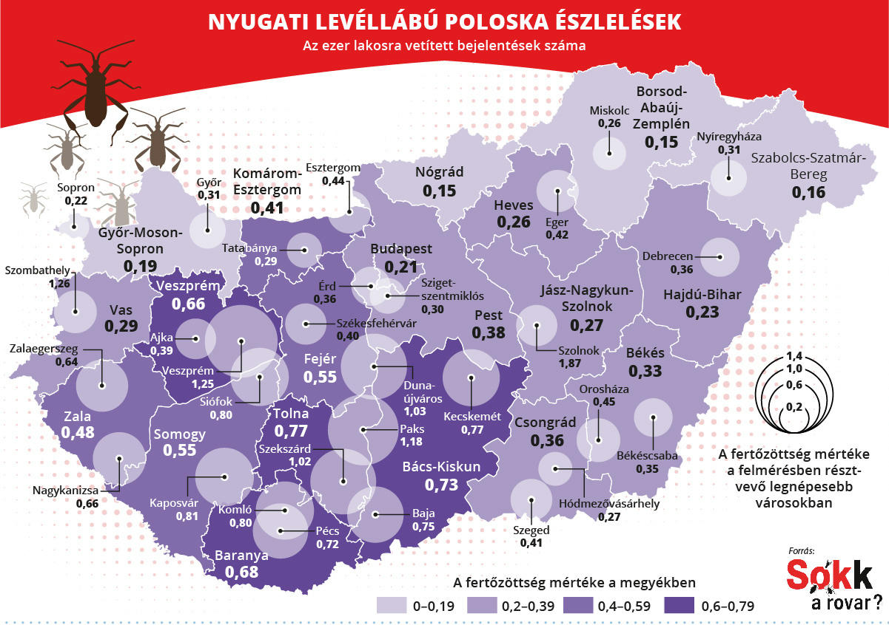

Slide 9
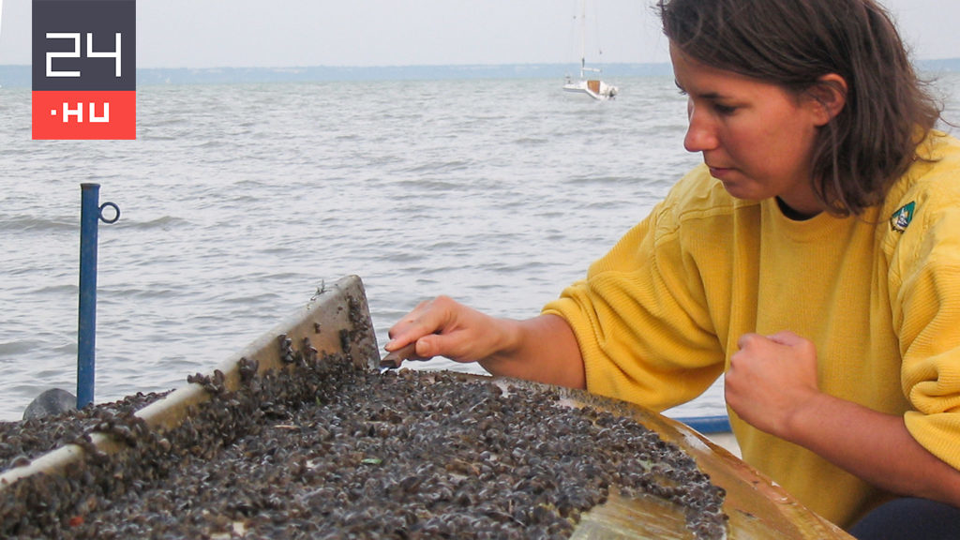

Slide 10
Hogyan látjuk 10 év múlva az invazív fajok alakulását?
Ezek az invazív fajok rohamos szaporodásnak indultak az elmúlt időszakban.
Az inváziós fajok terjedésének megakadályozása, e fajok kezelése csak határokon átnyúló összefogással valósítható meg.
Számunkra fontos, hogy bevonjuk a közösséget és társadalmi részvételt biztosítsunk, hogy egy jobb jövőt kapjunk!
Ha így folytatódik, akkor a legtöbb őshonos faj ki fog pusztulni és átveszik az uralmat az özönfajok.

Slide 11
A következő diában azt a térképet láthatjuk, hogy milyen módon jutnak el az özönfajok az Antarktiszra:

Slide 12
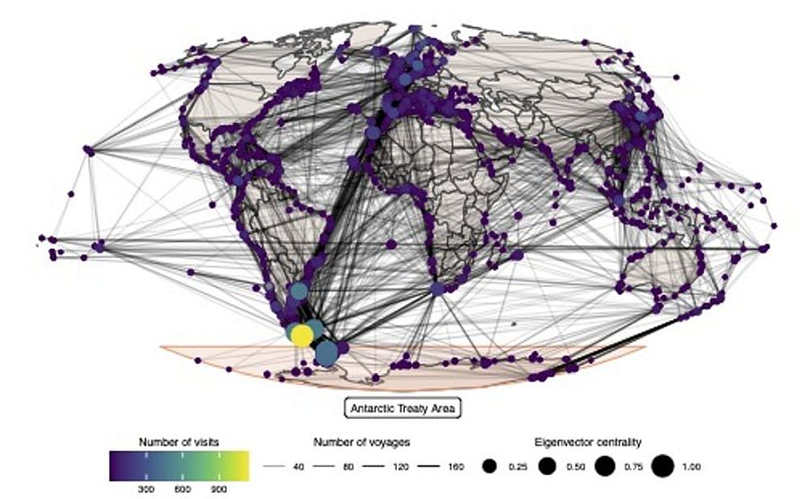

Slide 13
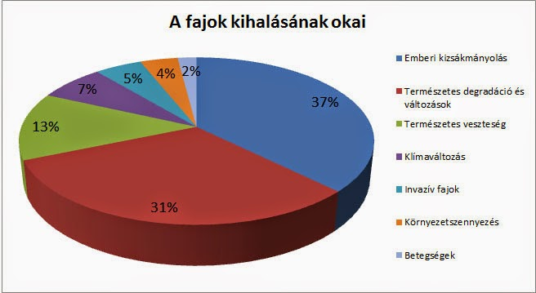

Slide 14
Források:
https://24.hu/tudomany/2021/02/27/balaton-kagylo-okologia/
https://tudomanyplaza.hu/az-invaziv-fajok-veszelyei/
https://www.turistamagazin.hu/hir/megtelepedett-ragcsalovendeg-del-amerikabol-a-nutria
https://hu.internetoteka.com/publication/3776
https://hu.wikipedia.org/wiki/Harlekinkatica
https://zoldmatek.hu/mi-lehet-a-kihalasi-esemeny/
https://www.europarl.europa.eu/news/hu/headlines/society/20191129STO67758/a-mehek-es-mas-beporzo-fajok-csokkenesenek-okai-es-kovetkezmenyei

Slide 15
Köszönjük a figyelmet!

